Slide 1
Beta Engineers Human Resources Analytics
Alpin Winata
Ryan Alpha August
Yosafat Rogika

Slide 2
Business Context
Sebuah perusahaan level multinasional yang memiliki jumlah pegawai dalam skala besar, ingin melebarkan usaha bisnisnya dengan membuka cabang di beberapa lokasi yang baru. Oleh karena itu, perusahaan yang melihat pegawainya sebagai aset (*talent*) ingin melakukan proses promosi kepada seluruh pegawainya yang nantinya akan menduduki jabatan satu tingkat di atas jabatan sebelumnya sesuai dengan departmennya masing-masing, proses penentuan promosi jabatan akan diumumkan setelah pegawai melewati periode pelatihan dan evaluasi.
Program pelatihan dan evaluasi ini bertujuan untuk pengembangan kemampuan pegawai, dan apabila pegawai pada akhirnya dipromosikan, budaya perusahaan tetap terjaga di tempat yang baru.

Slide 3
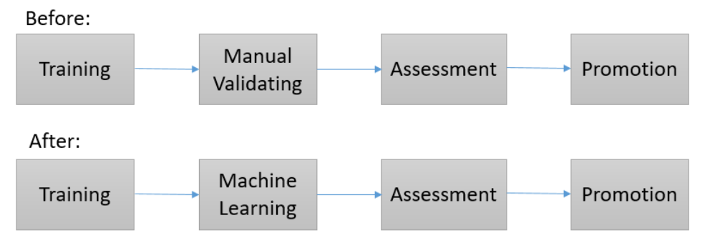
Dari diagram di atas, seluruh proses akan berjalan dengan validasi manual yang selanjutnya pegawai akan mengikuti test untuk menguji kemampuan pegawai sebelum akhirnya dipromosi.
Proses pemilihan kandidat pegawai yang akan dipromosi:
Perusahaan mengidentifikasi data pegawai berdasarkan rekomendasi dan kinerja.
Pegawai yang terpilih akan menjalani program pelatihan dan evaluasi secara terpisah untuk masing-masing departmennya. Program ini berlandaskan pada kemampuan yang dibutuhkan dari setiap departemen.
Di akhir program, berdasarkan berbagai faktor seperti kinerja pelatihan, key performance index dan lain-lain. Seorang pegawai akan menjadi kandidat untuk dipromosikan.

Slide 4
Business Problem
Proses promosi jabatan bisa menghabiskan waktu dan sumber daya jika perusahaan memeriksa semua pegawai tanpa melakukan penyaringan terlebih dahulu. Selain itu, proses pemilihan pegawai yang akan dipromosi akan berisiko subjektif apabila dilakukan oleh manusia karena faktor fatigue/lelah dan dapat menyebabkan kehilangan pegawai potensial apabila salah dalam menentukan pegawai yang akan dipromosi. Maka dari itu, perusahaan ingin lebih objektif dan dapat meningkatkan efisiensi dari proses promosi jabatan dengan mengetahui pegawai mana yang akan dipromosikan jabatannya.
Target :
0 : Tidak Promosi Jabatan
1 : Promosi Jabatan

Slide 5
Business Goal
Perusahaan ingin memiliki kemampuan untuk memprediksi kemungkinan seorang pegawai yang akan dipromosikan pada perusahaan tersebut atau tidak, sehingga perusahaan dapat memfokuskan untuk mempersiapkan test assesment untuk kandidat pegawai yang direkomendasi oleh model dan proses promosi pegawai yangw akan diumumkan pada tahap akhir. Limitasi model yang akan digunakan untuk memprediksi promosi pegawai (di bawah C-Level).
Dan juga, perusahaan ingin mengetahui faktor apa yang membuat seorang pegawai dipromosi atau tidak, sehingga perusahaan dapat membuat rencana/program yang lebih baik dalam mempromosikan pegawai potensial.

Slide 6
Data Understanding
Column | Description | Value
Employee_id | Kode Karyawan | 2542, 3030
Department | Department tiap karyawan bekerja | Sales, HR
Region | Region tiap karyawan bekerja | Region_1, Region_34
Education | Jenjang pendidikan tiap karyawan | Bachelor’s, Master’s & above
Gender | Jenis kelamin | F, M
Recruitment_channel | Jenis perekrutan karyawan | Sourcing, reffered

Slide 7
Column | Description | Value
no_of_trainings | Jumlah pelatihan tiap karyawan melakukan training | 3, 5
Age | Umur karyawan | 26, 35
previous_year_rating | peringkat tahun pendahulu | 2, 3
award_won?: | mendapatkan penghargaan | 1, 0
Avg_training_score | rata - rata penilaian kinerja karyawan | 73, 78
is_promoted | Kelayakan mendapatkan promosi | 1, 0

Slide 8
Business Question
1
Apa Dampak Gender dalam Promosi jabatan?
3
Berapa Rata-rata Skor Pelatihan pegawai yang mendapat Promosi?
Apakah pegawai yang Lebih Tua mendapatkan lebih banyak Promosi daripada Karyawan yang Lebih Muda?
Berapa Probabilitas Pegawai baru untuk Dipromosikan?
2
4

Slide 9
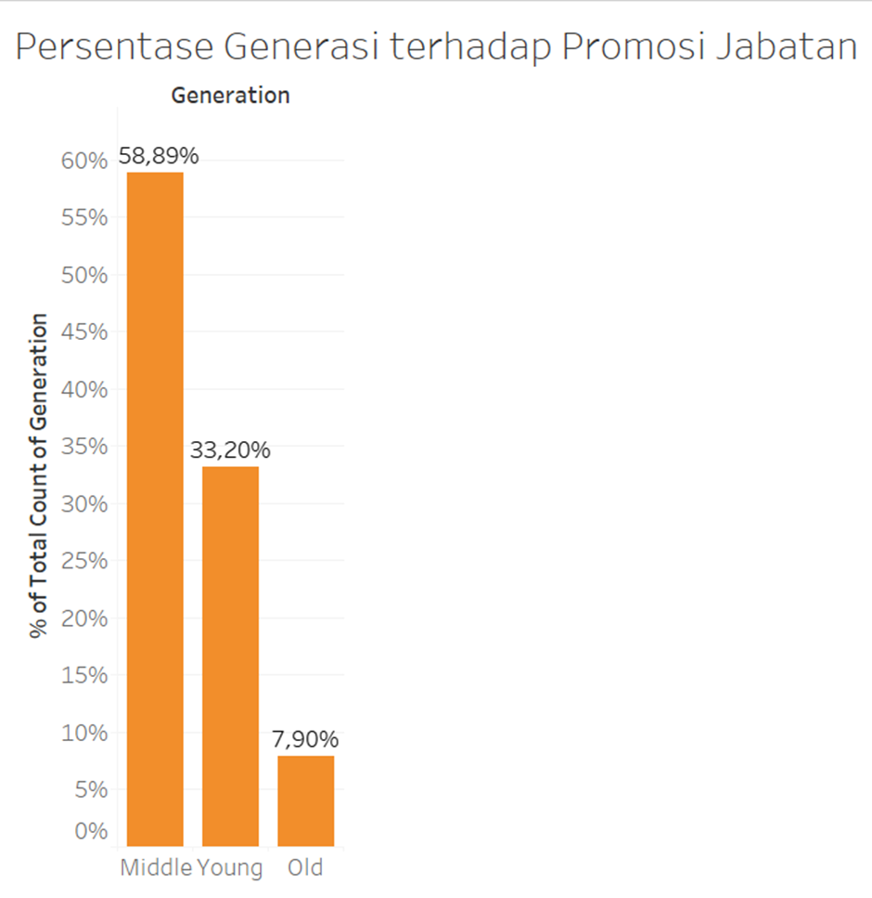
Kenaikan jabatan banyak diperoleh pegawai yang berumur middle (31 - 45) Tahun, hal ini mendukung pada umur ini merupakan umur produktif manusia untuk bekerja. Untuk selanjutnya pegawai yang berumur middle diberikan kesempatan berupa training agar bisa lebih menggali potensi lebih dalam
Pro: Kita bisa menghasilkan talent yang unggul
Cons: Adanya Biaya untuk pelatihan lebih besar

Slide 10
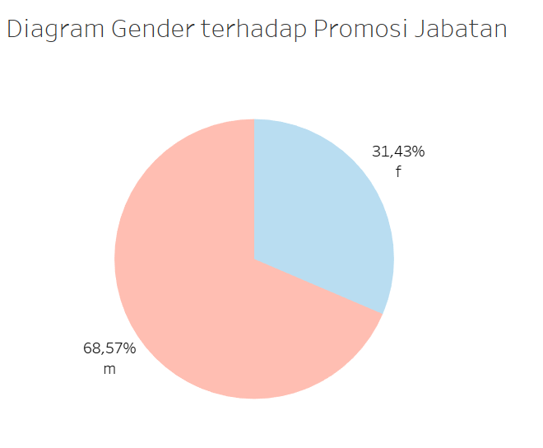
Pegawai berjenis kelamin pria lebih banyak dipromosikan jabatanya (68,57%) dibandingkan dengan pegawai berjenis kelamin wanita (31,43%) hal ini membuktikan bahwa kenaikan suatu jabatan masih dipengaruhi oleh jenis kelamin pria, oleh karena itu idealnya promosi jabatan tidak hanya memandang jenis kelamin pegawainya. Hal ini dapat dibuktikan pada penerapan Sustainable Development Group (SDG) oleh PBB dimana adanya gender equality.

Slide 11
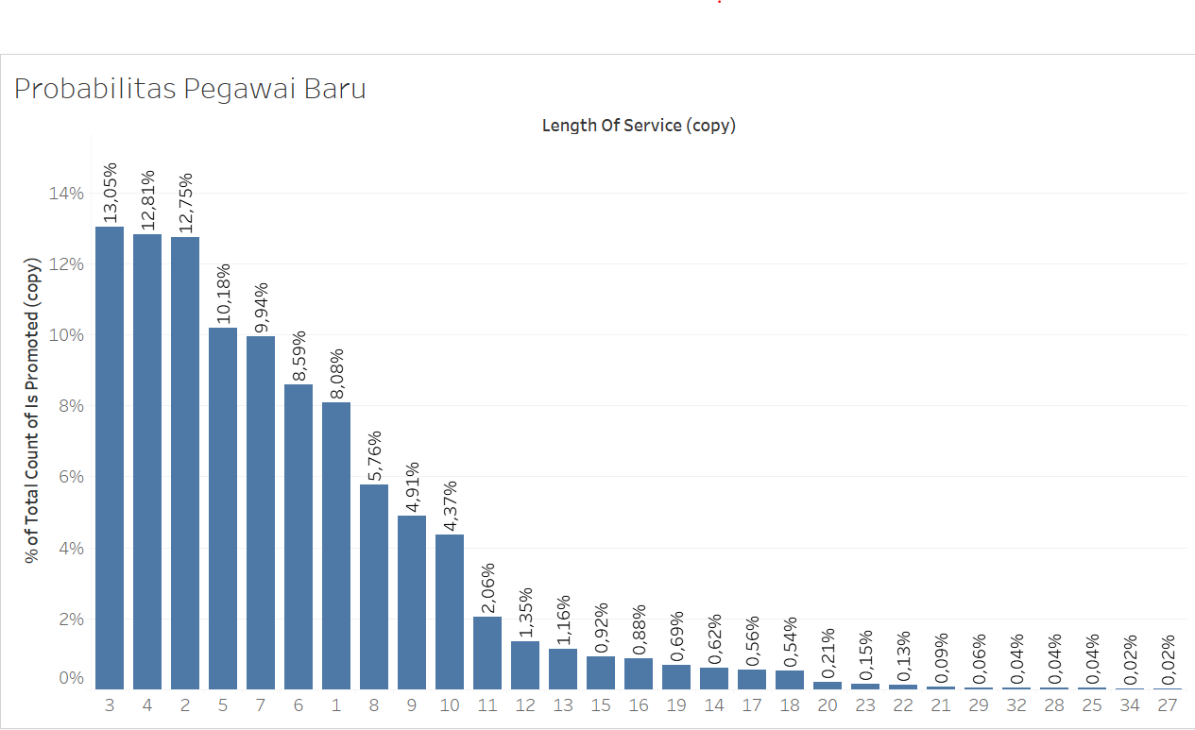
Dengan Asumsi pegawai baru adalah pegawai yang sudah bekerja selama dibawah 2 tahun maka probabilitasnya adalah sekitar 20,83% terdiri dari: Pegawai yang sudah 1 tahun (8,08%) dan 2 tahun (12,75%).
Ini membuktikan bahwa pegawai baru memiliki kesempatan yang cukup besar untuk dipromosikan naik jabatan. Namun untuk pegawai yang sudah lama bekerja sebagai contoh diatas kesempatan dimana pegawai yang bekerja lebih dari 10 tahun dipromosikan hanya sekitar 5%. Oleh karena itu diberikan apresiasi karena loyalitas terhadap perusahaan berupa kesempatan kenaikan jabatan dicabang yang lain. Dengan kata lain memberikan kesempatan jabatan yang lebih tinggi dari sebelumnya

Slide 12
Pro: Pegawai yang sudah lama bekerja Akan merasa diapresiasikan dan termotivasi bekerja lebih baik
Cons: Ada kemungkinan pegawai lama yang sudah dipromosi tidak dapat menghandle pekerjaan yang baru dan semisalkan cabang ditempat yang lain perusahaan mengeluarkan biaya tambahan berupa akomodasi (mess, kos-kosan)

Slide 13
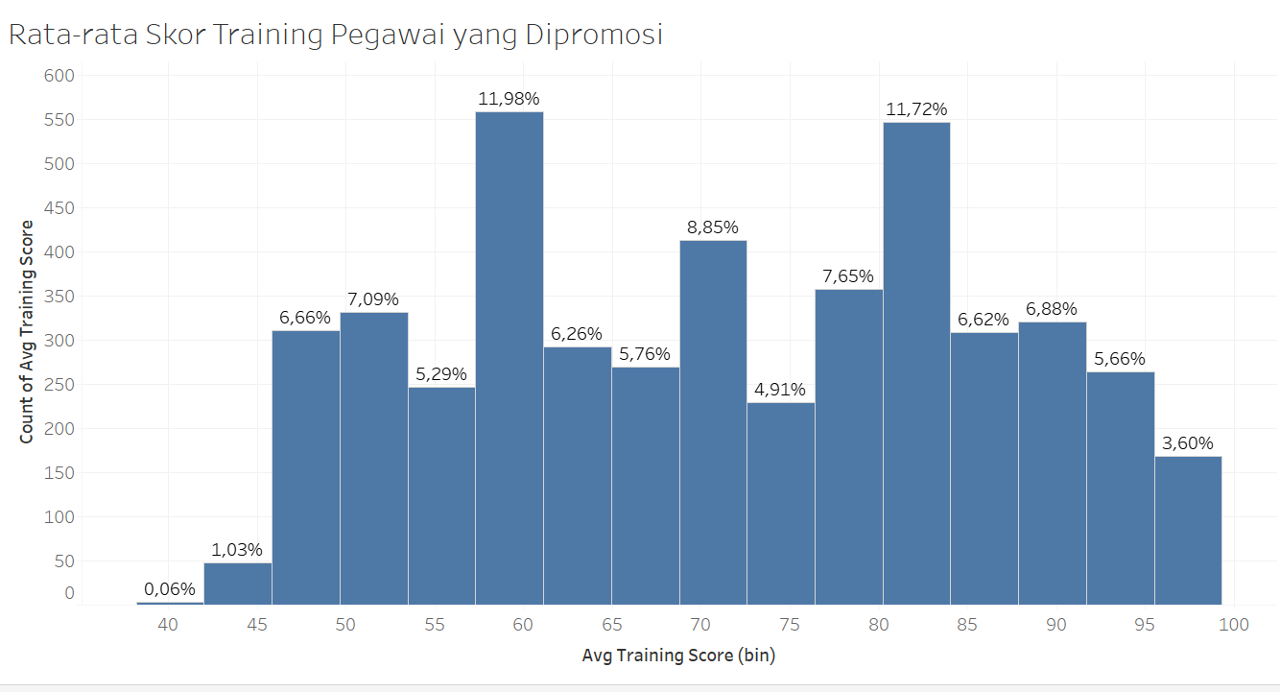
Rata - rata pegawai yang dipromosi memiliki nilai average training score sebesar 63,38. Ini dapat menjadikan acuan bagi pegawai yang ingin dipromosikan. Perusahaan dapat alternatif yaitu memberikan training / kelas 1 minggu sekali selama 3 bulan dimasing-masing department. Pegawai didorong untuk mendapatkan KPI yang tinggi dalam pekerjaannya
Pro: Pegawai kita lebih potensial dalam dibidangnya
Cons: Perusahaan mengeluarkan biaya untuk menghire trainer, pegawai akan merasa burn out dikarenakan terlalu banyak tuntutan pekerjaan lalu waktu hanya dihabiskan untuk

Slide 14
5
6
7
8
Berapa Probabilitas pegawai untuk Dipromosikan,
jika seorang karyawan telah
memenangkan penghargaan?
Department mana yg paling banyak dipromosi?
Bagaimana hubungan antara edukasi terhadap promosi?
Bagaimana cara perusahaan untuk dapat meng-efisiensikan waktu untuk mem-promosikan jabatan?
Mars is red, but is actually a cold place
Neptune is the farthest planet from the Sun
Venus is the second planet from the Sun

Slide 15
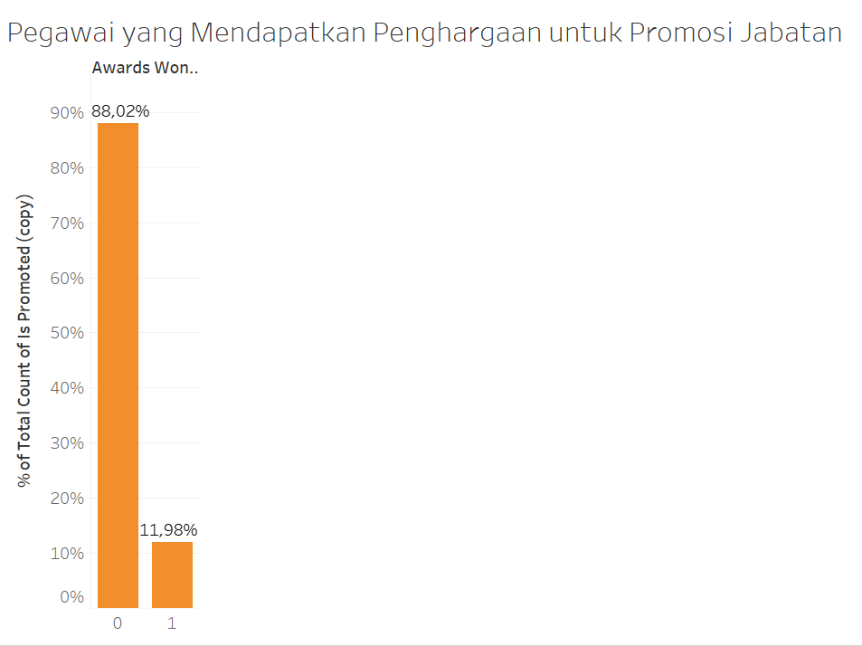
Pegawai yang memenangkan penghargaan hanya 12% yang dipromosikan, hal ini membuktkan bahwasannya pegawai yang mendapatkan penghargaan tidak berpengaruh besar terhadap promosi jabatan.
Pegawai yang mendapatkan penghargaan lebih dulu dipromosikan jabatannya dibandingkan dengan tidak mendapatkan penghargaan.
Contoh: pegawai A mendapatkan penghargaan dia akan di promosikan tahun sekarang, sedangkan pegawai B yang tidak mendapatkan penghargaan akan dipromosikan di tahun berikutnya atau 2 tahun berikutnya.

Slide 16
Pro: pegawai yang mendapatkan penghargaan akan menaikan value dari perusahaan dan pegawai yang mendapatkan penghargaan dapat dijadikan motivasi atau dorongan untuk pegawai-pegawai lain (contoh: best employee)
Cons: pegawai lain tidak merasa adil dikarenakan hanya pegawai yang mendapatkan penghargaan didulukan untuk kenaikan jabatan, itu akan menyebabkan pegawai banyak yang resign dikarenakan tidak mendapat kenaikan jabatan

Slide 17
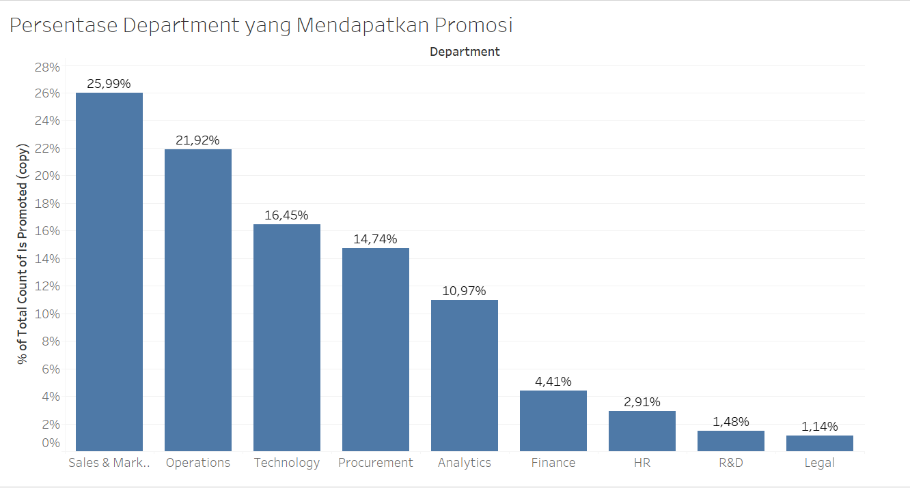
Departement Sales & Marketing yang paling banyak mendapatkan promosi jabatan sebesar 25,99%. Dikarenakan sales & Marketing adalah ujung tombak dari perusahaan, oleh karena itu perusahaan sangat memperhatikan sales dan marketing untuk promosi jabatan
Pro: Perusahaan akan mendapatkan keuntungan yang banyak jika sales & marketing dijanjikan untuk kenaikan jabatan dalam target tertentu.
Cons: Akan menimbulkan persaingan yang tidak sehat antara pegawai sales dalam target tertentu

Slide 18
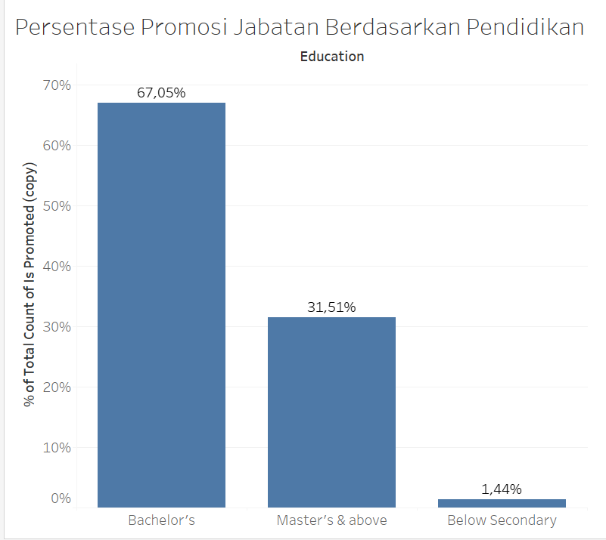
Pegawai yang mempunyai edukasi gelar sarjana mendapatkan promosi jabatan paling besar yaitu 67,05%, karena pegawai sarjana setelah lulus dari perguruan tinggi mereka langsung bekerja diperusahaan atau fresh graduate setelah bekerja selama kurang lebih 2 - 3 tahun mereka mendapatkan promosi jabatan dibandingkan dengan edukasi magister sebesar 31,51%.
Lalu pegawai yang mempunyai edukasi below secondary jarang mendapatkan promosi jabatan yaitu 1,44% dikarenakan tidak mendapatkan kualifikasi untuk masuk promosi jabatan, perusahaan bisa memberikan beasiswa kepada pegawai yang below secondary agar kualifikasi sama dengan edukasi gelar sarjana

Slide 19
Pro: Perusahaan akan mendapatkan SDM yang lebih baik dan berpotensial
Cons: Perusahaan akan mengeluarkan biaya untuk memberikan beasiswa kepada pegawai below secondary

Slide 20
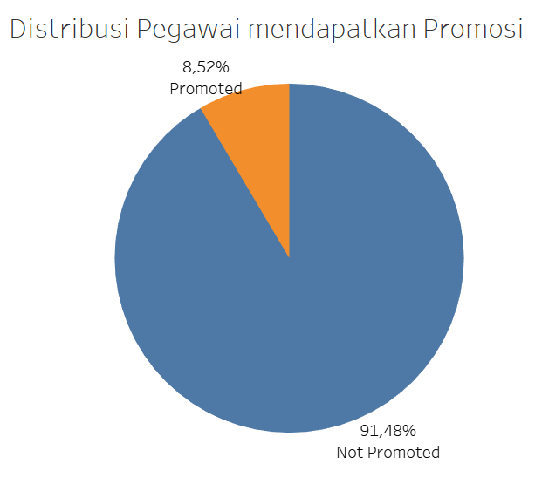
Dari sample data sebanyak 54808 ternyata yang dipromote itu hanya sebesar 4668 pegawai atau sebesar 8,52% dari total pegawai, hal ini apabila HR mengecek masing - masing data pegawai, akan memakan waktu yang banyak dengan asumsi pengecekan 1 pegawai memakan waktu 5 menit dengan penghitungan:
54808 * 5 = 270.040 menit = 4.567 jam = 190,3 hari = 6,34 bulan
Lalu untuk perhitungan pegawai yang dipromosikan sebanyak 4668 pegawai:
4668 * 5 = 23.340 menit = 389 jam = 16,2 hari
dengan demikian, jika user menggunakan Machine Learning akan membantu HR menghemat banyak waktu

Slide 21
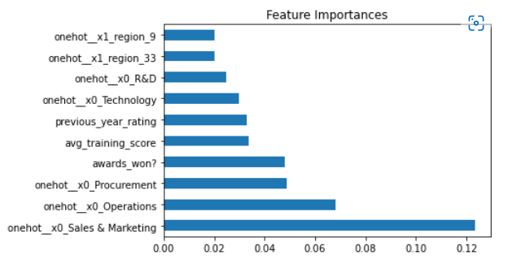
Terlihat bahwa ternyata untuk model XGB ini, fitur/kolom Department Sales & Marketing adalah yang paling penting, kemudian diikuti dengan Department Operations, Department Procurement, awards_won?, dan sebagainya.
Secara garis besar, model kita melihat kolom department merupakan fitur yang sangat penting dibandingkan fitur lainnya, bahkan fitur/kolom avg_training_score berada pada urutan ke 5.
Ini dapat menunjukkan bahwa hasil training belum sepenuhnya menentukan pegawai akan dipromosi. Nantinya, kita dapat lebih fokus menentukan kenaikan jabatan untuk pegawai di masing - masing department. Sehingga setiap pegawai di masing-masing department memiliki kesempatan yang sama dalam proses kenaikan jabatan.

Slide 22
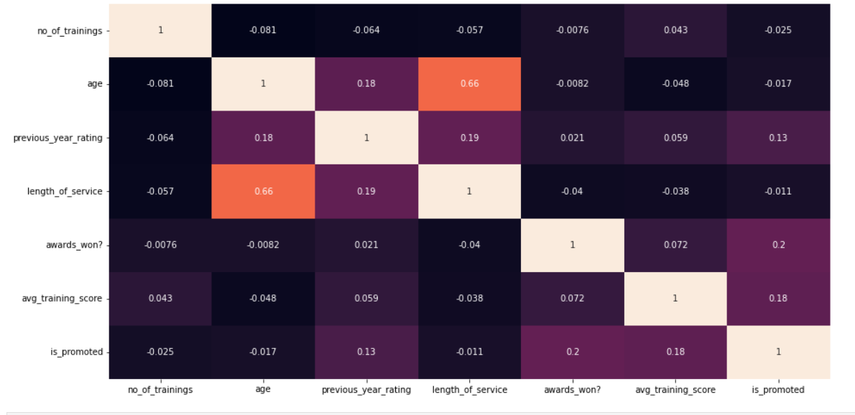
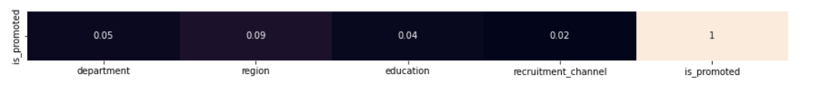

Slide 23
Seperti yang di lihat dari korelasi di atas maka penjelasannya adalah untuk semua hasil korelasinya bernilai tidak berkorelasi kuat dan dengan arahnya yang tidak seragam (ada yang positive dan negative). Karena nilainya yang seragam maka semua fitur digunakan.

Slide 24
Kesimpulan
Dengan menggunakan model Machine Learning kita dapat melakukan penghematan waktu dengan menyaring terlebih dahulu pegawai yang akan direkomendasikan untuk dipromosi. hal ini dapat dilihat dari classification report dengan nilai precision sebesar 0.81 pada class positive.
Yang berarti model memiliki ketepatan sebesar 81% dalam menyaring pegawai yang sebenarnya akan dipromosi. Dengan nilai recall sebesar 0.99 pada kelas negative, artinya model dapat dapat memprediksi hingga 99% untuk pegawai yang tidak akan dipromosi dari keseluruhan pegawai yang tebakannnya benar, dengan ketepatan (precision) prediksinya sebesar 0.94.
Ini berarti model dapat menebak pegawai mana yang tidak untuk dipromosikan dengan ketepatan mencapai 94%. Artinya dari 100 pegawai yang tidak dipromosikan, model dapat menebak 94 pegawai. Dengan nilai recall pada kelas positive yang hanya sebesar 0.35. Model hanya dapat menebak sebesar 35% dari keseluruhan pegawai yang benar tebakannya. Ini mengakibatkan konsekuensi semakin sedikitnya pegawai potensial yang akan direkomendasikan.

Slide 25
Tanpa menggunakan model, dengan asumsi pengecekan dokumen seorang pegawai berkisar 5 menit.
Maka apabila terdapat 1000 pegawai yang akan diperiksa secara keseluruhan dengan cara manual, dibutuhkan waktu selama 5000 menit.
Sedangkan dengan menggunakan model, kita dapat menyaring dari 1000 pegawai.
Kita akan mendapatkan, ketepatan rata-rata hingga 88% (macro avg precision) dalam menyaring pegawai. Artinya model dapat menghemat waktu hingga 88% (4400 menit) dari total keseluruhan. Dengan menggunakan model, setidaknya model dapat mengklasifikasikan hingga 35% (recall positive) pegawai akan rekomendasikan untuk promosi dari total pegawai yang telah diprediksi secara benar.

